Slide 1

大数据技术分享 --（万方分析）

Slide 2


01
基于需求而产生的现实开发问题
目录
02
基于技术寻求解决问题的途径
03
03
基于技术栈等因素选择技术方案
04
基于技术而产生的结果应用

Slide 3

基于需求而产生的现实开发问题
概念：
基准线值：（学科评价系统中的核心概念）
基于各个学校、年份、学科条件下的各项指标（发文，核心发文等等）据而获取到的一个评分*最大值的数据。
问题：
分析当前机构时，如何获取在指定范围内（如年份，学科，对标选择）内的参考值
如：北京大学发文量，选定（10年，军事学科，对标选择5%）
如何获取到：在这个范围内的参考发文数据
PART 01

Slide 4

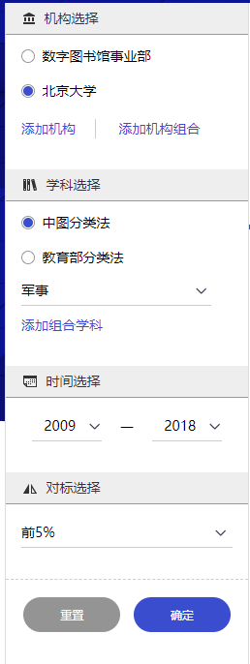
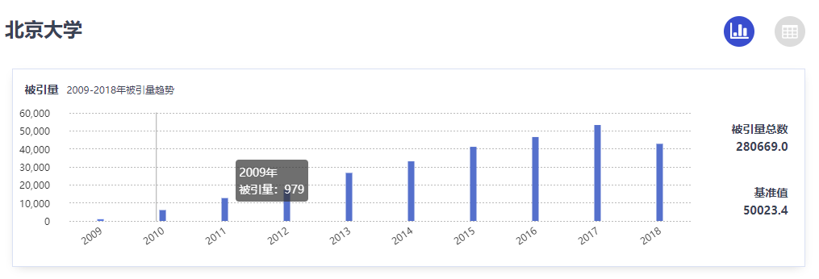
01
如：在左侧条件范围内
获取到在固定的机构范围内（如2000所机构）中，学科：军事，时间：为2009-2018
1.获取综合评分排序在5%位置机构的评分（总频分）（2000*0.005 = 100位置处）
2.获取当前检索条件（学科+时间）下 ，被引量最大的值
3.评分*最大值 = 基准值
评分！！！

Slide 5
01
指标权重配比（暂定）
指标类别 | 指标名称 | 类别中指标权重 | 类别权重
成果产出能力 | 期刊发文量 | 25% | 20%
 | 核心发文量 | 25%
 | 一作发文量 | 25%
 | 项目量 | 25%
 | 科技经费投入 | 0
学术影响能力 | 被引量 | 25% | 10%
 | 篇均被引量 | 25%
 | 高被引发文量 | 25%
 | 被引用的机构总数 | 25%
合作共创能力 | 合作成果数 | 25% | 10%
 | 合作成果占比 | 25%
 | 合作机构总数 | 25%
 | 合作学者总数 | 25%
师资队伍能力（原为学者科研能力） | 发文学者数 | 25% | 20%
 | 高被引学者数 | 25%
 | 学者人均发文量 | 25%
 | 学者人均被引量 | 25%
 | 高产出学者数 | 0
 | 教学科研人员数 | 0
人才培养能力 | 硕博士发文学者数 | 25% | 20%
 | 硕博士论文发文量 | 25%
 | 硕博士论文被引量 | 25%
 | 硕博士论文篇均被引量 | 25%
成果转化能力 | 科技成果量 | 25% | 20%
 | 科技课题量 | 25%
 | 科技成果转让量 | 25%
 | 科技成果获奖量 | 25%
 | 专利申请量 | 0

Slide 6
01
机构名称 | 年份 | 学科 | 期刊发文量 | 核心发文量 | 一作发文量 | 项目量 | ........... | 成果产出能力评分 | ......... | 总品分
北京大学 | 2008 | A | 1000 | 500 | 500 | 1000 |  | 0.75 |  | 0.6
北京大学 | 2009 | B | 2000 | 1000 | 900 | 1500 |  | 0.75 |  | 0.3
天津大学 | 2006 | .........
当前检索条件下：
学科：A 年份：2008 情况：（中图：30年*22学科，教育部：30年*110多）
求取：这个条件下期刊发文最大值MaxPerio。
（1000/MaxPerio）*0.25+.................. = 成果能力评分
评分/当前检索条件下最大评分 * 0.20+............... = 总评分
如求取期刊发文量的基准值
获取到在固定的机构范围内（如2000所机构）中，学科：军事，时间：为2009（区间时间采取 avg处理）
1.获取综合评分排序在5%位置机构的评分（总频分）（2000*0.005 = 100位置处）
2.获取当前检索条件（学科+时间）下 ，被引量最大的值
3.评分*最大值 = 基准值

Slide 7
01
1.各项指标值（实时统计，静态数据 提前统计）
2.评分值（必须静态统计）
静态统计：
1.java获取solr数据，统计值（时间，效率）1周左右 - 统计半成品数据
2.java读取源数据，统计值（效率，效率） - 统计半成品数据
3.大数据 - 统计半成品数据
4.统计评分，sql一个执行要很久很久.......接近锁死状态，最后还是程序分开统计，更新（成品数据）

Slide 8
PART 02
基于技术寻求解决问题的途径

Slide 9
02
什么是大数据
大数据：大数据（big data），是指无法在可承受的时间范围内用常规软件工具进行捕捉、管理和处理的数据集合的过程。
分类：离线处理、实时处理
过程：数据抓取采集、数据清洗、数据处理使用
大数据采集、大数据预处理、大数据存储及管理、大数据分析及挖掘、大数据展现和应用(大数据检索、大数据可视化、大数据应用、大数据安全等)

Slide 10
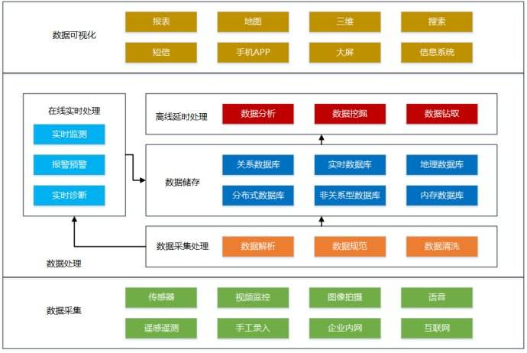
02

Slide 11
02
更多......
Hadoop
Flume
是一个由Apache基金会所开发的分布式系统基础架构。
用户可以在不了解分布式底层细节的情况下，开发分布式程序。充分利用集群的威力进行高速运算和存储。
Kafka
Flume是Cloudera提供的一个高可用的，高可靠的，分布式的海量日志采集、聚合和传输的系统，Flume支持在日志系统中定制各类数据发送方，用于收集数据；同时，Flume提供对数据进行简单处理，并写到各种数据接受方（可定制）的能力。
Kafka是由Apache软件基金会开发的一个开源流处理平台，由Scala和Java编写。Kafka是一种高吞吐量的分布式发布订阅消息系统，它可以处理消费者规模的网站中的所有动作流数据。
Scanla
Hive
HBase
Scala是一门多范式的编程语言，一种类似java的编程语言，设计初衷是实现可伸缩的语言 、并集成面向对象编程和函数式编程的各种特性
hive是基于Hadoop的一个数据仓库工具，可以将结构化的数据文件映射为一张数据库表，并提供简单的sql查询功能，可以将sql语句转换为MapReduce任务进行运行。
HBase是一个分布式的、面向列的开源数据库，该技术来源于 Fay Chang 所撰写的Google论文“Bigtable：一个结构化数据的分布式存储系统”。
基础编程语言
分布式处理数据与数据存储
数据结构化处理
消息数据处理
数据存储
日志收集

Slide 12
02
Spark SQL
更多......
Spark SQL是 Spark大数据框架的一部分，支持使用标准SQL查询和HiveQL来读写数据，可用于结构化数据处理，并可以执行类似SQL的Spark数据查询，有助于开发人员更快地创建和运行Spark程序。
Docker
Docker 是一个开源的应用容器引擎，让开发者可以打包他们的应用以及依赖包到一个可移植的镜像中，然后发布到任何流行的 Linux或Windows 机器上，也可以实现虚拟化。容器是完全使用沙箱机制，相互之间不会有任何接口。
sqoop
Sqoop(发音：skup)是一款开源的工具，主要用于在Hadoop(Hive)与传统的数据库(mysql、postgresql...)间进行数据的传递，可以将一个关系型数据库（例如 ： MySQL ,Oracle ,Postgres等）中的数据导进到Hadoop的HDFS中，也可以将HDFS的数据导进到关系型数据库中。
zookeeper
ZooKeeper是一个分布式的，开放源码的分布式应用程序协调服务，是Google的Chubby一个开源的实现，是Hadoop和Hbase的重要组件。它是一个为分布式应用提供一致性服务的软件，提供的功能包括：配置维护、域名服务、分布式同步、组服务等。
数据处理与转换
数据读取处理
信息交互
环境软件搭建

Slide 13
PART 03
基于技术栈等因素选择技术方案

Slide 14
03
源数据：mysql
中间过程：高效，多节点，分布式，速度快
现有技术栈，学习成本低，快速上手
最优选择（hadoop：此处不过多介绍）
hadoop HDFS
hadoop MapReduce
Hadoop的框架最核心的设计就是：HDFS和MapReduce。HDFS为海量的数据提供了存储，而MapReduce则为海量的数据提供了计算
最后存储：mysql
也有弊端，但终归开源稳定且免费

Slide 15

03
直接使用 MapReduce 所面临的问题：
1、人员学习成本太高
2、项目周期要求太短
3、MapReduce实现复杂查询逻辑开发难度太大
需要一种操作简便，而且能快速开发，减少学习时间的中间介质！！！！

Slide 16

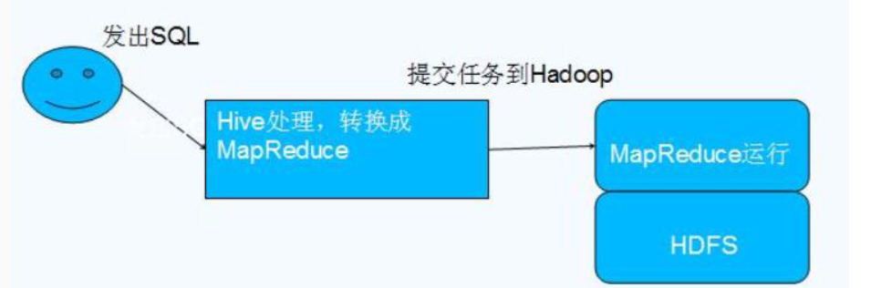
03
为什么要使用 Hive：
1、更友好的接口：操作接口采用类 SQL 的语法，提供快速开发的能力
2、更低的学习成本：避免了写 MapReduce，减少开发人员的学习成本
3、更好的扩展性：可自由扩展集群规模而无需重启服务，还支持用户自定义函数

Slide 17
03
HIVE简介：
1、Hive 由 Facebook 实现并开源
2、是基于 Hadoop 的一个数据仓库工具
3、可以将结构化的数据映射为一张数据库表
4、并提供 HQL(Hive SQL)查询功能
5、底层数据是存储在 HDFS 上
6、Hive的本质是将 SQL 语句转换为 MapReduce 任务运行
7、使不熟悉 MapReduce 的用户很方便地利用 HQL 处理和计算 HDFS 上的结构化的数据，适用于离线的批量数据计算。
Hive 依赖于 HDFS 存储数据，Hive 将 HQL 转换成 MapReduce 执行，所以说 Hive 是基于 Hadoop 的一个数据仓库工具，实质就是一款基于 HDFS 的 MapReduce 计算框架，对存储在 HDFS 中的数据进行分析和管理

Slide 18
03
Hive 特点
优点：
1、可扩展性,横向扩展，Hive 可以自由的扩展集群的规模，一般情况下不需要重启服务
2、延展性，Hive 支持自定义函数，用户可以根据自己的需求来实现自己的函数
3、良好的容错性，可以保障即使有节点出现问题，SQL 语句仍可完成执行
缺点：
1、Hive 的 HQL 表达能力有限 ，迭代式算法无法表达 ，数据挖掘方面不擅长
2、Hive 不支持事务
3、Hive 的效率比较低 ，Hive 自动生成的 MapReduce 作业，通常情况下不够智能化 ，Hive 调优比较困难
4、Hive 的查询延时很严重，所以不能 用在交互查询系统中。
Hive 在加载数据的过程中不会对数据进行任何处理，甚至不会对数据进行扫描，因此也没有对数据中的某些 Key 建立索引。Hive 要访问数据中满足条件的特定值时，需要暴力扫描整个数据，因此访问延迟较。由于 MapReduce 的引入， Hive 可以并行访问数据，因此即使没有索引，对于大数据量的访问，Hive 仍然可以体现出优
Hive 具有 SQL 数据库的外表，但应用场景完全不同，Hive 只适合用来做海量离线数 据统计分析，也就是数据仓库。

Slide 19
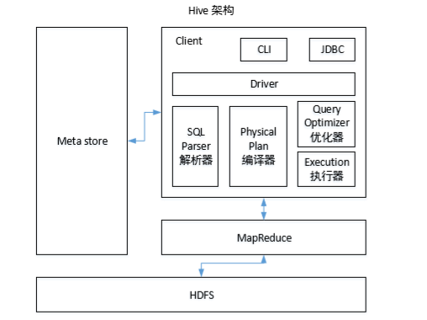
03
Hive 架构原理 ：
如图中所示，Hive 通过给用户提供的一系列交互接口，接收到用户的指令(SQL)，使用
自己的 Driver，结合元数据(MetaStore)，将这些指令翻译成 MapReduce，提交到 Hadoop 中
执行，最后，将执行返回的结果输出到用户交互接口。
1）用户接口：Client CLI（hive shell）、JDBC/ODBC(java 访问 hive)、WEBUI（浏览器访问 hive）
2）元数据：Metastore
元数据包括：表名、表所属的数据库（默认是 default）、表的拥有者、列/分区字段、表
的类型（是否是外部表）、表的数据所在目录等；
默认存储在自带的 derby 数据库中，推荐使用 MySQL 存储 Metastore
3）Hadoop
使用 HDFS 进行存储，使用 MapReduce 进行计算。
4）驱动器：Driver
（1）解析器（SQL Parser）：将 SQL 字符串转换成抽象语法树 AST
（2）编译器（Physical Plan）：将 AST 编译生成逻辑执行计划。
（3）优化器（Query Optimizer）：对逻辑执行计划进行优化。
（4）执行器（Execution）：把逻辑执行计划转换成可以运行的物理计划。对于 Hive 来
说，就是 MR/Spark。

Slide 20
03
环境搭建与配置
1.下载2.3.5版本：https://mirrors.tuna.tsinghua.edu.cn/apache/hive/hive-2.3.5/
2.修改配置文件
vim ~/.bash_profile
启动hadoop，mysql
(备份修改文件名称)cp hive-default.xml.template /home/hadoop/app/apache-hive-2.3.5-bin/conf/hive-site.xml
(备份修改文件名称)cp hive-env.sh.template /home/hadoop/app/apache-hive-2.3.5-bin/conf/hive-env.sh
(修改配置文件内容)vim hive-site.xml（详细见配置）
如果不配置mysql就会出现多个窗口打开时报错：
因为：Derby引擎的缺点：一次只能打开一个会话
(修改配置文件内容)vim hive-env.sh（详细见配置）
注意：如果配置上了mysql的相关配置，需要
将mysql 的驱动包 上传到 $HIVE_HOME/lib中

Slide 21
03
环境搭建与配置
(创建HIVE的文件存储位置)mkdir /home/hadoop/data/warehouse，mkdir /home/hadoop/data/hive
(hadoop创建相关的目录)
$HADOOP_HOME/bin/hadoop fs -mkdir -p /home/hadoop/data/warehouse
$HADOOP_HOME/bin/hadoop fs -mkdir -p /home/hadoop/data/hive
(赋予读写权限）
$HADOOP_HOME/bin/hadoop fs -chmod 777 /home/hadoop/data/warehouse
$HADOOP_HOME/bin/hadoop fs -chmod 777 /home/hadoop/data/hive
(访问检测文件是否创建成功）
http://192.168.126.129:50070/explorer.html#/
配置详解：
https://www.cnblogs.com/hark0623/p/5650075.html

Slide 22
03
为什么要配置Mysql
Exception in thread "main" java.lang.RuntimeException: java.lang.RuntimeException: Unable to instantiate org.apache.hadoop.hive.ql.metadata.SessionHiveMetaStoreClient
1.metastore（元数据）是hive元数据的集中存放地
2.metastore（元数据）默认使用内嵌的derby数据库作为存储引擎
3.Derby引擎的缺点：一次只能打开一个会话、同一时间只能有一个Hive实例访问。多个访问会报错
4.使用Mysql作为外置存储引擎，多用户同时访问，将存储数据独立出来在多个服务示例之间共享

Slide 23
03
参数配置的三种方式：
1、配置文件方式
默认配置文件：hive-default.xml
用户自定义配置文件：hive-site.xml
注意：用户自定义配置会覆盖默认配置。另外，Hive 也会读入 Hadoop 的配置，因为 Hive 是作为 Hadoop 的客户端启动的，Hive 的配置会覆盖 Hadoop 的配置。配置文件的设定对本机启动的所有 Hive 进程都有效。
2、命令行参数方式 （仅对本次 hive 启动有效 ）
启动 Hive 时，可以在命令行添加-hiveconf param=value 来设定参数
bin/hive -hiveconf mapred.reduce.tasks=10; （设定10个map去执行当前的查询请求）
3、参数声明方式 （可以在 HQL 中使用 SET 关键字设定参数 ，：仅对本次hive启动有效 ）
set mapred.reduce.tasks=10;
select * from xxxx

Slide 24
03
启动与相关的操作
1.初始化：schematool -initSchema -dbType mysql
2.启动：$HIVE_HOME/bin hive（单纯的启动）
./hive -hiveconf hive.root.logger=DEBUG,console（看相关日志，如果启动不起来）
./hive -e “HQL”(不进入hive交互界面 执行相关的HQL)
./hive -f “/x/x/x/x.sql”(执行执行的sql文件脚本)
./hive –service hiveserver2 &（hive 远程服务 (端口号10000) 启动方式 （Thrift服务），&表示后台运行）
web界面的启动模式（略）
3.退出：exit、quit
老版本中：exit:先隐性提交数据，再退出； quit:不提交数据，退出；
注意：
①：3.1.1版本hive-default.xml.template内有坑，$#8；会导致报错，替换成空格 就好了。2.3.5版本没有异常字符
[Fatal Error] hive-site.xml:3251:97: Character reference "&#8" is an invalid XML character.
大概在：3210位置
②：启动HIVE之后输入相关的HQL，报错
第一查看是否有权限访问mysql数据
第二查看是否在lib中添加了相关的mysql驱动
第三查看配置是否有重复

Slide 25
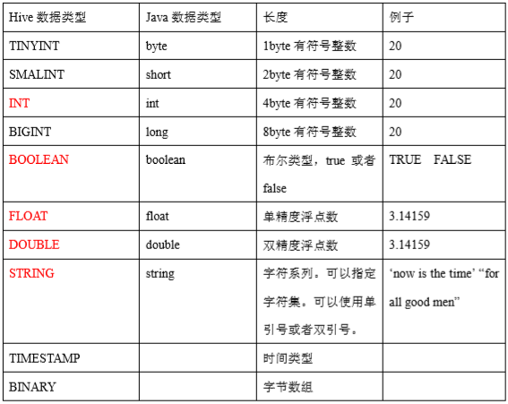
03
基本语法、基本数据类型
1.基本语法：类SQL语法
创建库，表、查询、删除等等（略）
2.基本数据类型
（对于 Hive 的 String 类型相当于MySQL中的 varchar 类型，该类型是一个可变的字符串，不过它不能声明其中最多能存储多少个字符，理论上它可以存储 2GB 的字符数。 ）

Slide 26
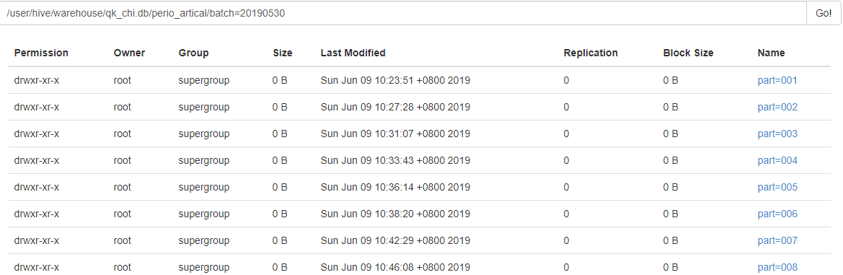
03
内部表、分区表 、分桶表（略）
内部表特点：因为表是外部表，所有 Hive 并非认为其完全拥有这份数据。删除该表并不会删除掉这份数据，不过描述表的元数据信息会被删除掉
比如：
每天将收集到的网站日志定期流入 HDFS 文本文件。在外部表（原始日志表）的基础上做大量的统计分析 ---》用到的中间表
结果表使用内部表存储，数据通过 SELECT+INSERT（查询外部表添加）进入内部表，真正存储进Hive
分区表：
分区表实际上就是对应一个 HDFS 文件系统上的独立的文件夹，该文件夹下是该分区所有的数据文件。Hive 中的分区就是分目录，把一个大的数据集根据业务需要分割成小的数据集。
在查询时通过 WHERE 子句中的表达式选择查询所需要的指定的分区，这样的查询效率会提高很多
二级分区表：（万方分析）
类似于：以日为目录，目录下存储多个文件数据
分区针对的是数据的存储路径；
分桶针对的是数据文件。
分区提供一个隔离数据和优化查询的便利方式。

Slide 27
03
数据的导入
1. 向表中装载数据（Load）
如：
创建一张表
create table student_20190709(name string, sex string,old string) row format delimited fields terminated by ' ';
查询表
show tables;
☆：加载本地数据到表中（外部导入的文件，注意编码格式否则乱码）
load data local inpath '/home/hadoop/data/testdata/student.txt' into table student_20190709;
☆：加载hdfs上的数据导hive中
创建目录：$HADOOP_HOME/bin/hadoop fs -mkdir -p /20190709/hive
上传文件到hdfs：hive>: dfs -put /home/hadoop/data/testdata/student.txt /20190709/hive
加载hdfs上的数据：hive>:load data inpath '/20190709/hive/student.txt' into table student_test20190709;
☆：加载数据覆盖表中已有的数据
load data inpath '/20190709/hive/student.txt' overwrite into table student_test20190709

Slide 28
03
数据的导入
2. 通过查询语句向表中插入数据（Insert）
3.查询语句中创建表并加载数据（As Select）
create table if not exists student3 as select name,sex,old from student;
4. 创建表时通过 Location 指定加载数据路径
create table if not exists student_20190709_1(name string,sex string,old string) row format delimited fields terminated by ' ' location '/20190709/hive';
加载htfs数据，即可查询到相关的数据
dfs -put /home/hadoop/data/testdata/student2.txt /20190709/hive;
查询相关的数据
select * from student_20190709_1;
等等操作方式

Slide 29
03
数据的导出
Insert 导出 ：查询结果导出到本地，查询结果导出到HDFS
insert overwrite local directory '/datas/export/student' select * from student;
insert overwrite directory '/datas/export/student2' ROW FORMAT DELIMITED FIELDS TERMINATED BY '\t'
COLLECTION ITEMS TERMINATED BY '\n' select * from student; （指定格式导出）
Hadoop 命令导出到本地
dfs -get /user/hive/warehouse/student/month=201907/000000_0 /datas/export/student3.txt;
Hive Shell 命令导出
bin/hive -e 'select * from default.student;' > /datas/export/student4.txt;
Export 导出到 HDFS 上
export table default.student to '/datas/export/student';
Sqoop 导出 （开源框架 略）

Slide 30
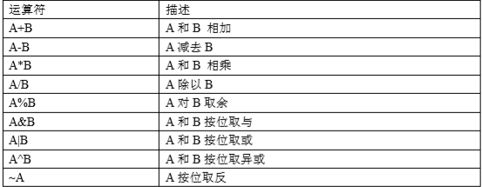
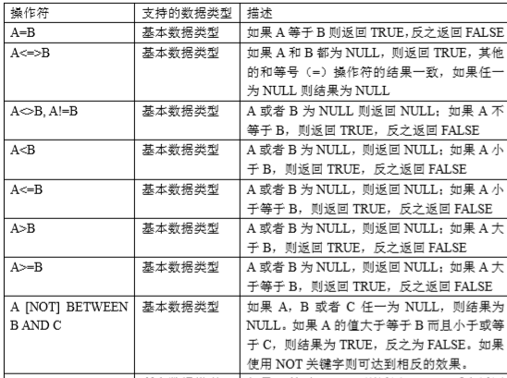
03
算术运算符、逻辑运算符（AND、OR、NOT）、比较运算符：
自带函数：
count、max、min、sum、avg
where、limit、like、group by、having
RLike （RLIKE 子句是 Hive 中这个功能的一个扩展，其可以通过 Java 的正则表达式这个更强大的语言来指定匹配条件。 ）
JOIN：内连接、左外连接、右外连接、满外连接、多表连接
排序：
Order by desc,asc
Sort By、Cluster By
Distribute By（Hive 要求 DISTRIBUTE BY 语句要写在 SORT BY 语句之前。 ）

Slide 31
03
自定义函数：
（1）UDF（User-Defined-Function）
（2）UDAF（User-Defined Aggregation Function）(略)
（3）UDTF（User-Defined Table-Generating Functions）（略）
注意事项
（1）UDF 必须要有返回类型，可以返回 null，但是返回类型不能为 void；
编程步骤：
（1）继承 org.apache.hadoop.hive.ql.UDF
（2）需要实现 evaluate 函数；evaluate 函数支持重载；
（3）在 hive 的命令行窗口创建函数
a）添加 jar （将 jar 包添加到 hive 的 classpath ）
add jar linux_jar_path
add jar /home/hadoop/app/jar/LowerProject-1.0-SNAPSHOT.jar;
delete jar /home/hadoop/app/jar/LowerProject-1.0-SNAPSHOT.jar;
查看传入的jar：list jars;
b）创建 function（创建临时函数与开发好的 java class 关联 ）
create [temporary] function [dbname.]function_name AS class_name;
create temporary function hive_hello as 'demo.LowerUDF';
show functions;
c)调用相关的函数使用即可
（4）在 hive 的命令行窗口删除函数
Drop [temporary] function [if exists] [dbname.]function_name;
Drop temporary function hive_hello;

Slide 32
03
文件的压缩与存储（略）
调优
数据倾斜
分桶表
HIVE结束

Slide 33


03

Slide 34
03
整体过程
1
2
3
4
5
源数据
中间数据
数据处理
成品数据
数据应用
指mysql或者文本或者其他形式存储的基础数据
Mysql
转化存储成更加方便读取的数据源
Hadoop，Hive
通过程序对中间数据进行抽取，分割，剥离等操作
SparkSQL
有效可直接利用的数据（并存储到相关的介质中）
Mysql
程序应用展示

Slide 35
03
（源数据-中间数据）
源数据部分
SHELL脚本处理部分
hive数据表存储部分
01
期刊表
01
结构化数据存储
02
学位表
进行数据处理与转换
02
月份融合成大表，内部对应批次分区
03
会议表
03
源数据存储HDFS

Slide 36
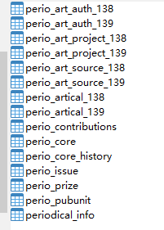
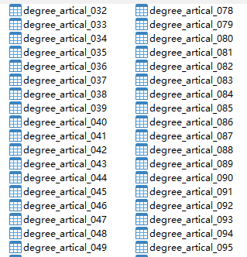
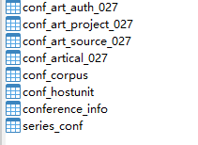
03
（源数据-中间数据）
源数据部分

Slide 37
03
（源数据-中间数据）
SH脚本处理部分
#!/bin/bash # # name:import_resource.sh # description: 用来导入 期刊中文 期刊英文 学位 会议 专利 法规 方志 学者 进入hive # author: wfxxh # args: # $1 ---- 工作目录位置 # $2 ---- 状态文件名 # $3 ---- 库名前缀：qk_chi、qk_eng、bz 等 # $4---- 表名前缀：perio、degree 等 # $5 ---- 资源类型对应的hive数据库名 # 以下注释全部以 qk_chi库为例 cd $1 #资源库 URL=10.10.184.44:3306 UNAME=root PWD=mysql@2016 #所有 qk_chi库 历史文件 FILE_QK_CHI=$2 #读取所有历史 qk_chi库 HISTORY_QK_CHI=`cat $FILE_QK_CHI` #获取当前所有qk_chi库 PRESENT_QK_CHI=`sqoop-list-databases --connect jdbc:mysql://$URL --username $UNAME --password $PWD | grep -i $3` #写入 qk_chi库 历史文件 echo $PRESENT_QK_CHI > $FILE_QK_CHI

Slide 38
03
源数据-中间数据）
SH脚本处理部分
#遍历当前所有qk_chi库 for db in $PRESENT_QK_CHI;do #判断当前qk_chi库是否在历史文件中 if [[ ! $HISTORY_QK_CHI =~ $db ]];then #库名中的数字作为batch（一级分区） batch=$( expr $db : '.*\([0-9]\{8\}\).*' ) #判断是否为 qk_chi_all 库，如果是则在导入时要先创建临时表 if [[ $db =~ "all" ]];then case $5 in periodical | periodical_eng) hive -e "create table if not exists $5.temp_perio_art_auth like $5.perio_art_auth" hive -e "create table if not exists $5.temp_perio_art_project like $5.perio_art_project" hive -e "create table if not exists $5.temp_perio_art_source like $5.perio_art_source" hive -e "create table if not exists $5.temp_perio_artical like $5.perio_artical" ;; confernece) hive -e "create table if not exists $5.temp_conf_art_auth like $5.conf_art_auth" hive -e "create table if not exists $5.temp_conf_artical like $5.conf_artical" hive -e "create table if not exists $5.temp_conf_art_project like $5.conf_art_project" hive -e "create table if not exists $5.temp_conf_art_source like $5.conf_art_source" ;; thesis) hive -e "create table if not exists $5.temp_degree_art_chap like $5.degree_art_chap" hive -e "create table if not exists $5.temp_degree_art_chap like $5.degree_art_chap" hive -e "create table if not exists $5.temp_degree_art_chap like $5.degree_art_chap" hive -e "create table if not exists $5.temp_degree_art_project like $5.degree_art_project" hive -e "create table if not exists $5.temp_degree_art_source like $5.degree_art_source" hive -e "create table if not exists $5.temp_degree_art_tutor like $5.degree_art_tutor" ;; patent) hive -e "create table if not exists $5.temp_patent_cited like $5.patent_cited" hive -e "create table if not exists $5.temp_patent_cited_npl like $5.patent_cited_npl" hive -e "create table if not exists $5.temp_patent_claim like $5.patent_claim" hive -e "create table if not exists $5.temp_patent_content like $5.patent_content" hive -e "create table if not exists $5.temp_patent_element like $5.patent_element" hive -e "create table if not exists $5.temp_patent_inventor like $5.patent_inventor" hive -e "create table if not exists $5.temp_patent_legal_status like $5.patent_legal_status" hive -e "create table if not exists $5.temp_patent_proposer like $5.patent_proposer" hive -e "create table if not exists $5.temp_patent_source like $5.patent_source" ;; legislations) hive -e "create table if not exists $5.temp_legislations like $5.legislations" hive -e "create table if not exists $5.temp_legislations_source like $5.legislations_source" ;; gazetter) hive -e "create table if not exists $5.temp_gazetteers_item like $5.gazetteers_item" hive -e "create table if not exists $5.temp_gazetteers_new like $5.gazetteers_new" ;; scholar) hive -e "create table if not exists $5.temp_sys_scholar_article like $5.sys_scholar_article" hive -e "create table if not exists $5.temp_system_scholar like $5.system_scholar" esac #获取当前 qk_chi_all 库的所有表 qk_chi_all_table=`sqoop-list-tables --connect jdbc:mysql://$URL/$db --username $UNAME --password $PWD | grep -i $3` #遍历当前库下的所有表 for tb in $qk_chi_all_table;do #表名中的数字作为part(二级分区) part=$( expr $tb : '.*\([0-9]\{3\}\).*' ) #判断当前表是否以数字结尾，如果是则为分区表，进行分区导入 if [[ -n $part ]];then tb_name=${tb%_*} echo "-----------------有新增all库，导入 $db.$tb，分区为batch=$batch,part=$part-----------------" sqoop import --connect jdbc:mysql://$URL/$db --username $UNAME --password $PWD --table $tb --hcatalog-database $5 --hcatalog-table temp_$tb_name --hcatalog-partition-keys batch,part --hcatalog-partition-values $batch,$part --null-string '' --null-non-string '' --lines-terminated-by "\n" -m 1 --fields-terminated-by "\001" --hive-drop-import-delims else echo "-----------------有新增all库，导入 $db.$tb，覆盖导入无分区-----------------" sqoop import --hive-import --connect jdbc:mysql://$URL/$db --username $UNAME --password $PWD --table $tb --hive-database $5 --hive-table $tb --null-string '' --null-non-string '' --lines-terminated-by "\n" -m 1 --fields-terminated-by "\001" --hive-drop-import-delims --hive-overwrite fi rm -f $tb.java done #当前 qk_chi_all 库导完之后，删除所有原分区表 并为重命名 temp 表 temp_tables=`hive -e "use $5;show tables"| grep temp` if [[ -n $temp_tables ]];then for list in $temp_tables;do #截取第一个 _ 后面的所有字符作为表名 new_tb_name=${list#*_} echo "-----------------删除原$5.$new_tb_name，并把$5.$list 重命名为$5.$new_tb_name-----------------" hive -e "drop table if exists $5.$new_tb_name" hive -e "alter table $5.$list rename to $5.$new_tb_name" done fi #当前库为 qk_chi_add 库 else #获取当前 qk_chi_add 库的所有表 qk_chi_add_table=`sqoop-list-tables --connect jdbc:mysql://$URL/$db --username $UNAME --password $PWD | grep -i $3` #遍历所有 当前库下的所有表 for tb in $qk_chi_add_table;do #表名中的数字作为part(二级分区) part=$( expr $tb : '.*\([0-9]\{3\}\).*' ) #判断当前表是否以数字结尾，如果是则为分区表，进行分区导入 if [[ -n $part ]];then tb_name=${tb%_*} echo "-----------------无新增all库，导入 $db.$tb，分区为batch=$batch,part=$part-----------------" sqoop import --connect jdbc:mysql://$URL/$db --username $UNAME --password $PWD --table $tb --hcatalog-database $5 --hcatalog-table $tb_name --hcatalog-partition-keys batch,part --hcatalog-partition-values $batch,$part --null-string '' --null-non-string '' --lines-terminated-by "\n" -m 1 --fields-terminated-by "\001" --hive-drop-import-delims else echo "-----------------无新增all库，导入 $db.$tb，覆盖导入无分区-----------------" sqoop import --hive-import --connect jdbc:mysql://$URL/$db --username $UNAME --password $PWD --table $tb --hive-database $5 --hive-table $tb --null-string '' --null-non-string '' --lines-terminated-by "\n" -m 1 --fields-terminated-by "\001" --hive-drop-import-delims --hive-overwrite fi rm -f $tb.java done fi else echo "-----------------无新增库，不执行导入-----------------" fi done echo "-----------------完成导入，时间：`date +%Y-%m-%d-%H`-----------------"

Slide 39
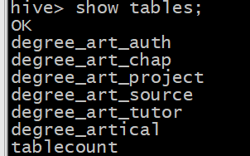
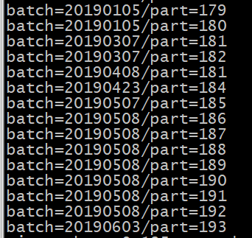
03
大数据的使用（源数据-中间数据）
HIVE数据部分

Slide 40

03
（中间数据-数据处理-成品数据）
80%
成品数据
50%
%
数据处理
20%
中间数据

Slide 41
03
（中间数据-数据处理-成品数据）
中间数据
如：文献总量数据处理
SparkSQL读取数据并清洗
如：学者数量处理
SparkSQL读取数据并清洗
如：被引数据处理
SparkSQL读取数据并清洗
成品数据

Slide 42
03
（中间数据-数据处理-成品数据）
如：文献总量数据处理
1.从HIVE中获取指定字段数据的数据
val baseDF = spark.sql("select orig_keys, authors_name,org_name,publish_year, orig_classcode, classname_2, classname_3 from qk_chi.perio_artical " + "where orig_classcode is not null and orig_keys is not null and org_name != '' ") //本地测试数据时，打开下面代码，限制查询条数 //.limit(1000) .explode("orig_keys","orig_headings"){orig_keys:String=>orig_keys.split("%")} .filter($"orig_headings"=!="") .filter($"classname_2"=!="") .withColumn("orig_headings2",functions.trim($"orig_headings")) .withColumn("orig_heading",functions.substring($"orig_headings2",1,20)) .explode("orig_classcode","orig_classcodes"){orig_keys:String=>orig_keys.split("%")} .explode("classname_2","classname_2s"){orig_keys:String=>orig_keys.split("%")} .explode("classname_3","classname_3s"){orig_keys:String=>orig_keys.split("%")} .withColumn("first_subject",functions.substring($"orig_classcodes",1,1)) .filter($"classname_2s"=!="G5" && $"classname_2s"=!="I7" && $"classname_2s"=!="I5" && $"classname_2s"=!="P8" && $"classname_2s"=!="O2" && $"classname_2s"=!="G7" && $"classname_2s"=!="G6" && $"classname_2s"=!="O5" && $"classname_2s"=!="P6" && $"classname_2s"=!="O9" && $"classname_2s"=!="HD") .withColumn("second_subject",functions.when($"classname_2s"==="TQ" || $"classname_2s"==="R5",$"classname_2s") .when(functions.regexp_extract($"classname_2s","[a-zA-Z]",0)=!="",$"classname_3s") .otherwise($"classname_2s") ) .drop("classname_2") .drop("classname_3") .drop("classname_3s") .drop("classname_2s") .drop("orig_headings2") .drop("orig_headings") .drop("orig_keys") .drop("orig_classcode") .withColumnRenamed("orig_classcodes","orig_classcode") .cache()

Slide 43
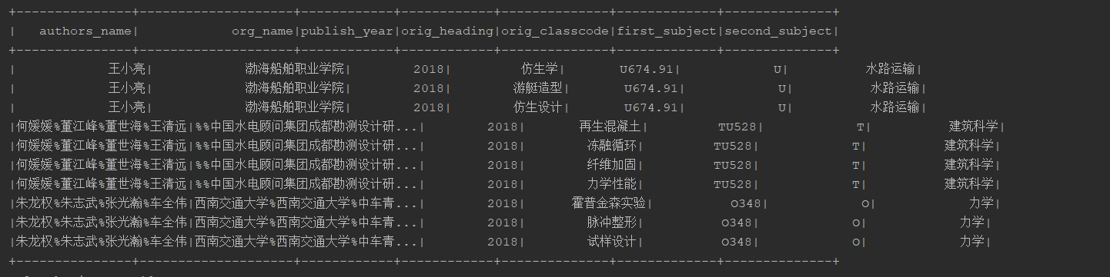
03
（中间数据-数据处理-成品数据）
如：文献总量数据处理
查看获取到的指定结构化数据

Slide 44
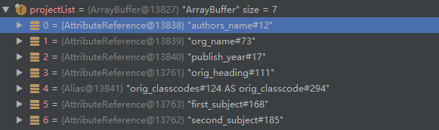
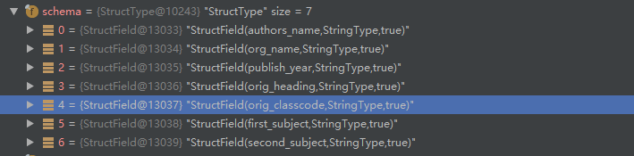
03
（中间数据-数据处理-成品数据）
如：文献总量数据处理
指定列名称的数据表结构
|-- authors_name: string (nullable = true) |-- org_name: string (nullable = true) |-- publish_year: string (nullable = true) |-- orig_heading: string (nullable = true) |-- orig_classcode: string (nullable = true) |-- first_subject: string (nullable = true) |-- second_subject: string (nullable = true)

Slide 45
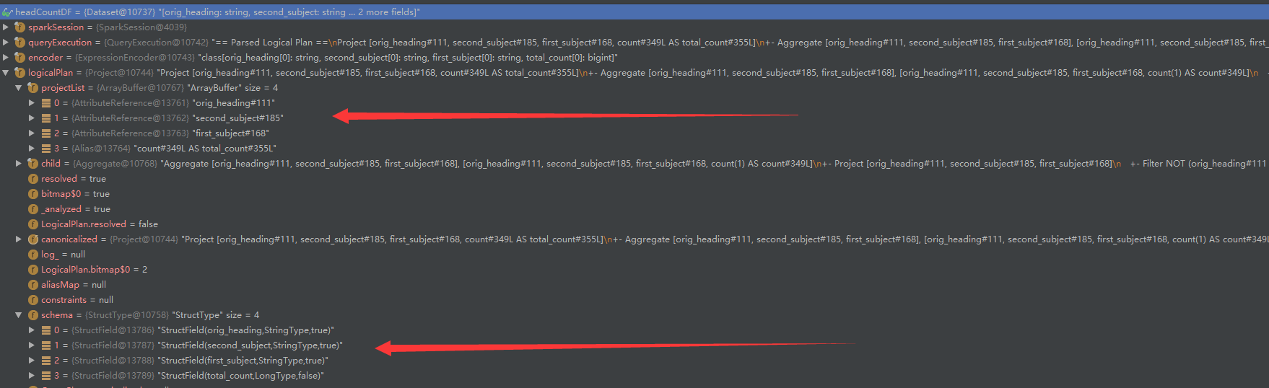
03
（中间数据-数据处理-成品数据）
如：文献总量数据处理
统计指定的数据结果
val headCountDF =baseDF .filter($"publish_year"> 2008) .filter($"orig_heading"=!="") .select("orig_heading","second_subject","first_subject") .groupBy("orig_heading","second_subject","first_subject") .count() .withColumnRenamed("count","total_count") .cache()

Slide 46
03
（中间数据-数据处理-成品数据）
如：文献总量数据处理
汇总数据结果并存储
////// //连接结果集 val resultDF = headCountDF.join(authorCountDF,Seq("orig_heading","second_subject","first_subject"),joinType = "left_outer") .join(topTenOrgDF,Seq("orig_heading","second_subject","first_subject"),joinType = "left_outer") .join(firstAppearYearDF,Seq("orig_heading","second_subject","first_subject"),joinType = "left_outer") .join(singlePublishDF,Seq("orig_heading","second_subject","first_subject"),joinType = "left_outer") .join(hotDF,Seq("orig_heading","second_subject","first_subject"),joinType = "left_outer") .join(area_state_a,Seq("orig_heading","second_subject","first_subject"),joinType = "left_outer") .withColumn("id",functions.monotonicallyIncreasingId) .withColumn("cite_count",functions.lit(null).cast(IntegerType)) .select("id","orig_heading","total_count","authors_count","org_names","original_year","single_publish","area_hot","first_subject","second_subject","cite_count","area_state") //本地测试不写入数据库，打开下面注释代码，并注释后续的..write到结束处的代码 .printSchema(); // .show(1000); /* .write .mode(SaveMode.Append) .jdbc("jdbc:mysql://192.168.60.49:3306/wfminer?useUnicode=true&&characterEncoding=utf-8&&rewriteBatchedStatements=true",tablename,mySQLprop) spark.stop()*/

Slide 47
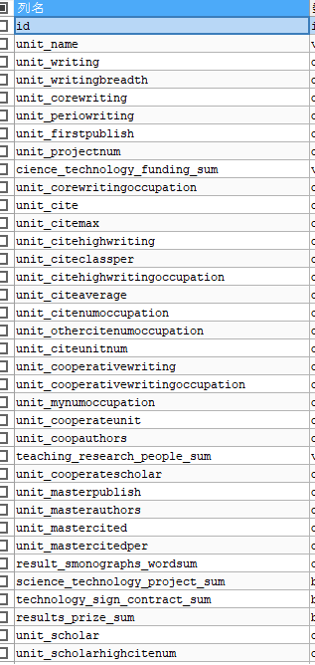
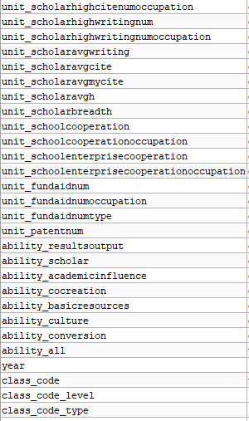
03
（中间数据-数据处理-成品数据）
如：文献总量数据处理
成品数据

Slide 48
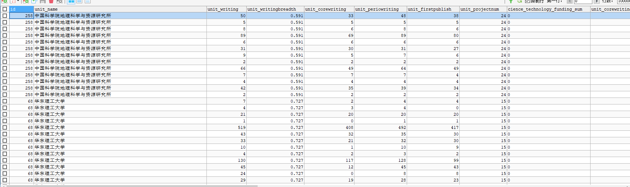
03
（中间数据-数据处理-成品数据）
如：文献总量数据处理
成品数据

Slide 49
基于技术而产生的的结果
PART 04

Slide 50
04
大数据结果的使用
评分
评分
指定条件下当前机构统计的评分数据
如：成果产出能力、学术影响能力、合作共创能力等
指标
范围
指定值
评级
参考
指定条件下当前机构的某项指标值数据
如：期刊发文数据、核心发文数据、核心发文占比等
对比展示
图形化
评级
指定条件下通过相关的指标评分计算对当前机构进行评级
如：学科评价系统中的-学科评估

Slide 51
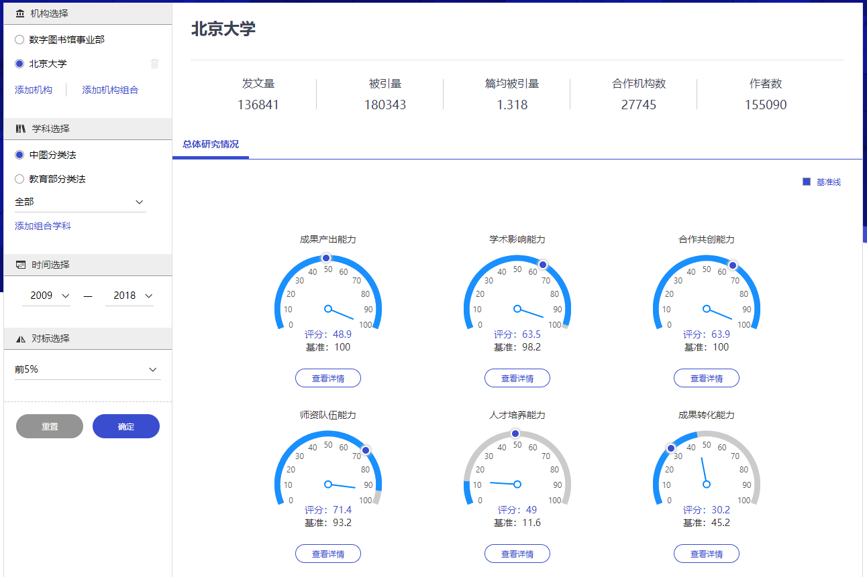
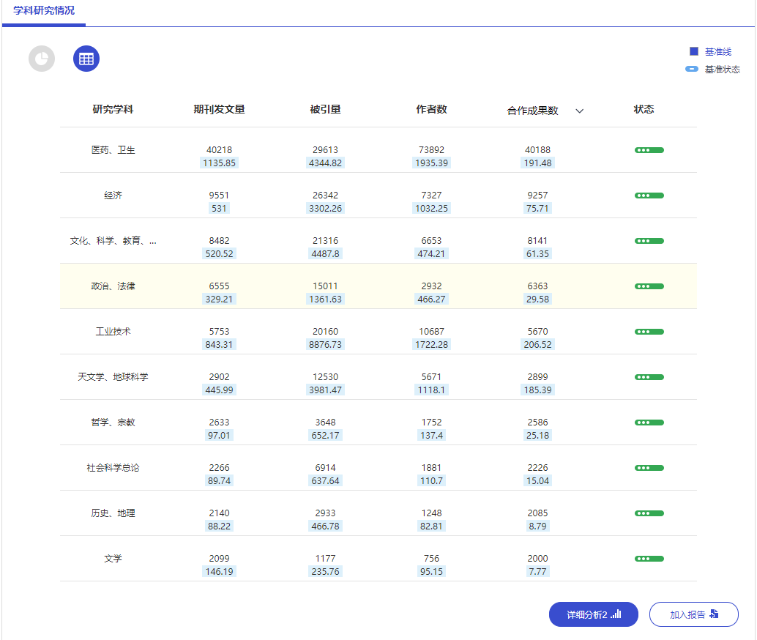

04
大数据结果的使用（全景概览）
总体研究情况、学科研究情况
分析统计展示各项指标数据 http://miner.test.wanfangdata.com.cn/subject/basicStatisticsIndex.do?
全景概览

Slide 52
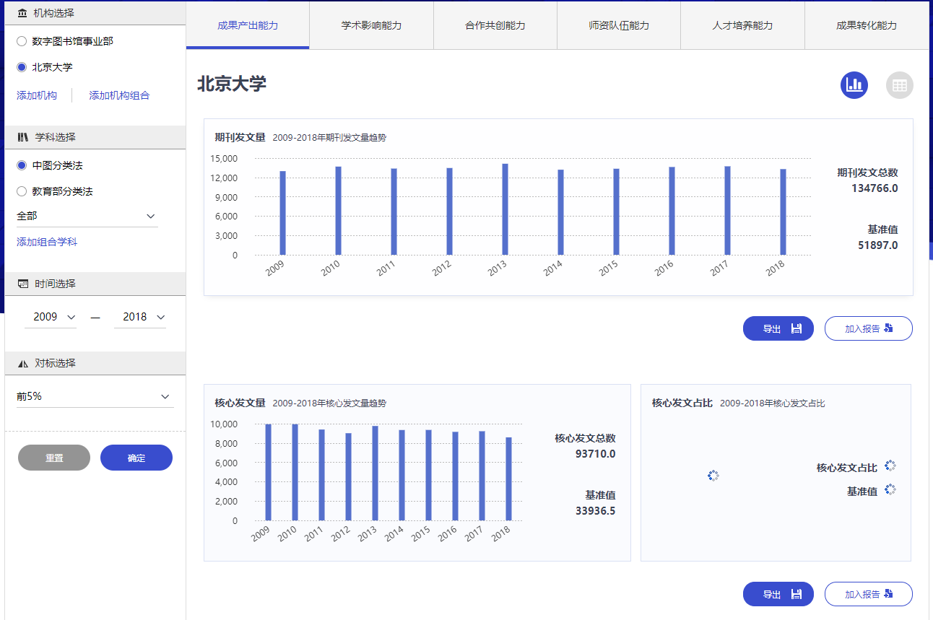
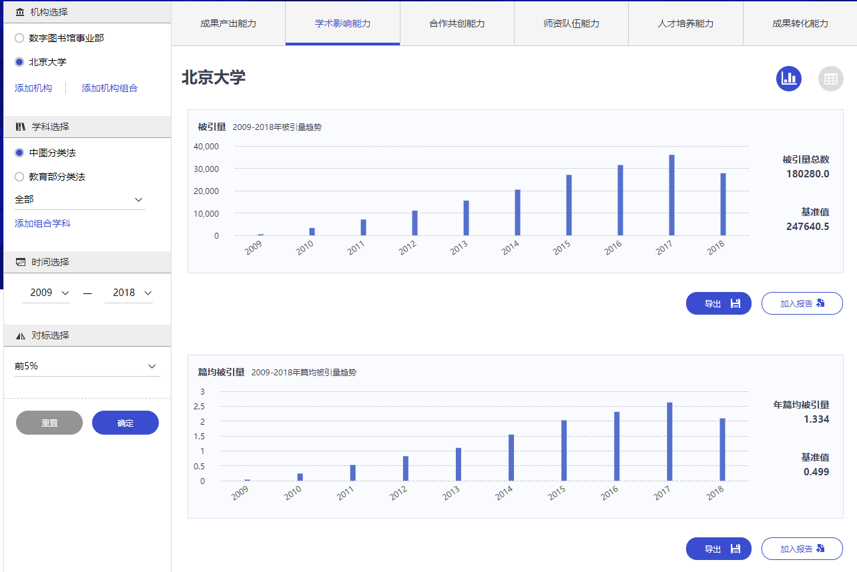
04
大数据结果的使用（全景概览）
1
成果产出能力指标
展示：实时统计数据、基准线分析数据等
如：期刊发文量、核心发文量、一作发文量、项目量、科技经费投入
学术影响能力指标
2
展示：实时统计数据、基准线分析数据等
如：被引量，篇均被引量，被引率，高被引发文量，被引用的机构总数
3
等等........

Slide 53
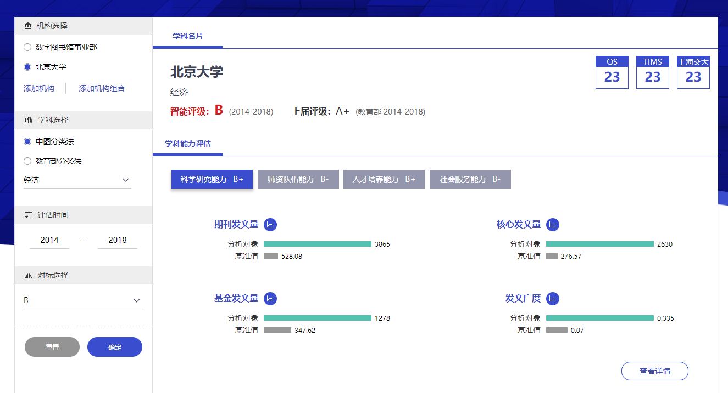
04
大数据结果的使用（学科评估）
A+
B+
B-

Slide 54
源数据
成品数据
结束
中间数据统计处理
数据展示与应用

Slide 55
谢谢您的观看

